Slide 1
UN MUNDO DE PROMOCIONES PUBLICIDAD ACTIVIDAD No 2
1. Leer diapositivas
2. Ver videos y realizar la actividad pedida
3. Seleccionar 20 logos, marcas de empresas, hacer presentación en PowerPoint y enviar al correo de grupo
4.Realizar punto de promoción de productos Colombianos
5.Fotos de vallas publicitarias en Sabaneta
6.Actividad análisis de propaganda de radio

Slide 2
PROMOCIÓN
COMUNICAR, INFORMAR, DAR A
CONOCER O RECORDAR LA EXISTENCIA
DE UN PRODUCTO O SERVICIO

Slide 3
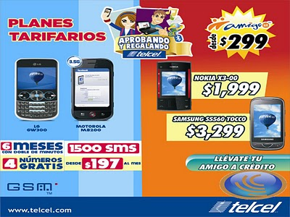
Promoción en ventas:
Promocionar un producto o servicio a través del uso de incentivos:
Reducción de precio
Ofertas especiales
Regalos
Muestras gratis
Puntos de venta
Sorteos y premios
Folletos y catálogos
Relaciones públicas

Slide 4
Ejemplos:
La semana alemana en TIENDA INGLESA
URBAN OUTFITTERS: En sale, si compras
2 prendas la segunda sale a la mitad
En LOLITA con la compra te regalan un set
de shampoo y crema DOVE

Slide 5
PUBLICIDAD
“Mensaje patrocinado y pagado que se coloca
en un medio masivo”
Keegan

Slide 6
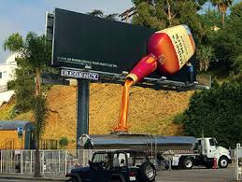
Publicidad Informativa y Persuasiva
INFORMATIVA:
Aumenta el conocimiento del consumidor
sobre el producto
PERSUASIVA:
Trata de convencer a los clientes de
comprar un producto, enfatizando que ese
producto es más deseable que otros

Slide 7
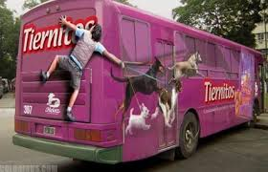
La publicidad enfrenta 3 problemas:
1- EL QUE DECIR.
2.-EL CÓMO EXPRESARLO
GRAMATICALMENTE
3.- EL CÓMO EXPRESARLO
GRAFICAMENTE

Slide 8
Ejercicio:
1. Identificar en cada video a que público va dirigido
cada uno y cuales son los elementos que lo
definen
2. Si son publicidades informativas o persuasivas y
por que?
http://www.youtube.com/watch?v=GVag7D85b24
http://www.youtube.com/watch?v=po0jY4WvCIc

Slide 9
PUBLICIDAD MUNDIAL
“EXTENSIÓN” vs “ADAPTACIÓN”

Slide 10
“EXTENSIÓN” No sería necesario cambiar el mensaje publicitario ya que nos estamos acercando a la “ciudad mundial”

Slide 11
“ADAPTACIÓN” Aseguran que los consumidores son diferentes en cada país y región y es preciso llegar a ellos mediante una publicidad adaptada http://www.youtube.com/watch?v=-m8pLUA_YI4 (paraguay) http://www.youtube.com/watch?v=BCeyVjfs9Ac (uruguay) http://www.youtube.com/watch?v=sJIcKx4ZkL4 (argentina)

Slide 12
“lo que se necesita para lograr una publicidad internacional exitosa es un compromiso mundial con una visión local” Kanso

Slide 13
Publicidad de Slogan:
EJEMPLOS:
Impossible is nothing
Just do it
Lo bueno por menos
Me encanta!
Y pensar que me habían dicho
Arrolla la sed
Es simple, es claro
Keep walking
Maybe its Maybelline

Slide 14
Publicidad Corporativa
Publicidad que tiene el propósito de
establecer una actitud favorable hacia
una empresa como un todo, no solo
hacia un producto específico.
Ejemplo: Multiahorro.

Slide 15
Diferencia entre Publicidad y Promoción
PUBLICIDAD - Busca educar al
consumidor o dar a conocer la situación
especifica sobre el producto y/o sus
cualidades o la existencia de la promoción.
PROMOCIÓN -Valor agregado para el
consumidor, ya sea en tangible (mas
producto por el mismo precio, 2 por uno etc.)
o intangibles ( sorteos y viajes)

Slide 16
ESTRATEGIA DE MEDIOS
Ejercicio:
Encontrar ventajas y desventajas de publicitar
en cada uno de los siguientes medios:
TV
RADIO
DIARIOS/REVISTAS
CARTELES
INTERNET

Slide 17
SALES FORCE
Es la comunicación de persona a persona
entre el representante de una compañía y un
comprador potencial

Slide 18
RELACIONES PÚBLICAS
OBJETIVOS:
Crear una buena imagen empresarial a través de la publicación de noticias sobre eventos relacionados con el negocio en la prensa
La asociación del producto con un determinado
evento, deportivo, de modas, o de celebridades

Slide 19
EJEMPLOS:
Centros de visitas: Baccardi en Costa Rica, Heineken en Amsterdam
After office
Desfiles de modas: Lemon invita a a sus clientas a lanzamientos de temporada

Slide 20
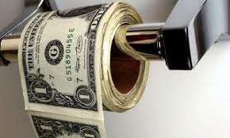
PRESUPUESTO
El presupuesto publicitario y promocional articula los gastos en que incurre la compañía para desarrollar, producir, difundir y retroalimentar una campaña publicitaria

Slide 21
LOGOS: Las empresas son reconocidas mediante ellos

Slide 22
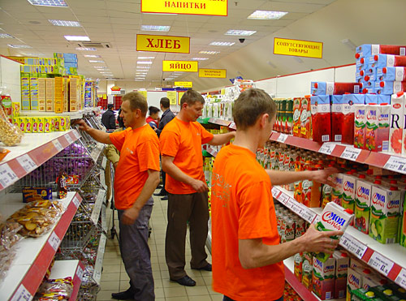
Merchandising:
Intento de
persuadir a los
consumidores en
el punto de venta

Slide 23
Características:
Display material
Disposición de los productos en el punto de
venta
Espacio en los estantes
Iluminación apropiada
Aromas deseables

Slide 24
PROMOCIÓN DE PRODUCTOS COLOMBIANOS

Slide 25
VALLAS PUBLICITARIAS EN SABANETA
TOMAR FOTOS: PRESENTAR TRABAJO

Slide 26
ACTIVIDAD
ANALISIS PROPAGANDA DE RADIO
PERIODICOS
REVISTAS
INTERNET
PUBLICIDAD DE EVENTOS
PUBLICIDAD PARA UN PRODUCTO PROPIO

